Slide 1
Numération
N7
Passer de la fraction décimale au nombre décimal

Slide 2
Aujourd’hui, nous allons travailler en numération. Nous allons apprendre à transformer une fraction décimale en un nombre décimal.

Slide 3
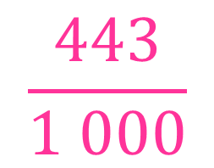
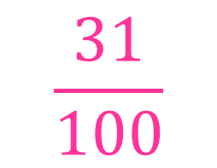
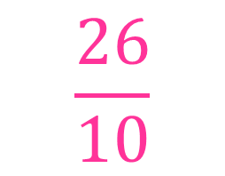
Rappel
On appelle fraction décimale, une fraction dont le dénominateur est 10, 100, 1000, 10 000 …
$$\frac{26}{10}$$
$$\frac{31}{100}$$
$$\frac{443}{1 000}$$
$\frac{3}{20}$ n’est pas une fraction décimale

Slide 4
Seules les fractions décimales peuvent se placer dans un tableau de numération.
Partie entière |  |  |  |  |  |  |  |  |  |  |  | Partie décimale
milliards |  |  | millions |  |  | mille |  |  | unités simples |  |  | $$\frac{1}{10}$$ | $$\frac{1}{100}$$ | $$\frac{1}{1000}$$ | $$\frac{1}{10000}$$ | …
C | D | U | C | D | U | C | D | U | C | D | U | dixièmes | centièmes | millièmes | dix-millièmes

Slide 5
Partie entière |  |  |  |  |  |  |  |  |  |  |  | Partie décimale
milliards |  |  | millions |  |  | mille |  |  | unités simples |  |  | $$\frac{1}{10}$$ | $$\frac{1}{100}$$ | $$\frac{1}{1000}$$ | $$\frac{1}{10000}$$ | …
C | D | U | C | D | U | C | D | U | C | D | U | dixièmes | centièmes | millièmes | dix-millièmes

Slide 6
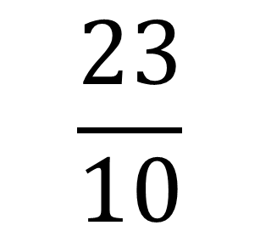
Partie entière |  |  |  |  |  |  |  |  |  |  |  | Partie décimale
milliards |  |  | millions |  |  | mille |  |  | unités simples |  |  | $$\frac{1}{10}$$ | $$\frac{1}{100}$$ | $$\frac{1}{1000}$$ | $$\frac{1}{10000}$$ | …
C | D | U | C | D | U | C | D | U | C | D | U | dixièmes | centièmes | millièmes | dix-millièmes
2
,
3
Je place la virgule entre la partie entière et la partie décimale
$$\frac{23}{10}$$
= 2,3
Il n’y a plus qu’à placer ce chiffre dans la bonne colonne du tableau. Les autres chiffres prennent alors naturellement leur place.
Cette fraction se lit :
23 dixièmes
Pour m’aider, je peux entourer le dernier chiffre avec le mot qui désigne le dénominateur

Slide 7
Partie entière |  |  |  |  |  |  |  |  |  |  |  | Partie décimale
milliards |  |  | millions |  |  | mille |  |  | unités simples |  |  | $$\frac{1}{10}$$ | $$\frac{1}{100}$$ | $$\frac{1}{1000}$$ | $$\frac{1}{10000}$$ | …
C | D | U | C | D | U | C | D | U | C | D | U | dixièmes | centièmes | millièmes | dix-millièmes
2
,
3
$$\frac{23}{10}$$
= 2,3
Je peux lire ce nombre de plusieurs façons :
2 unités et 3 dixièmes
23 dixièmes
2 virgule 3

Slide 8
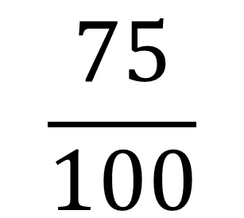
Partie entière |  |  |  |  |  |  |  |  |  |  |  | Partie décimale
milliards |  |  | millions |  |  | mille |  |  | unités simples |  |  | $$\frac{1}{10}$$ | $$\frac{1}{100}$$ | $$\frac{1}{1000}$$ | $$\frac{1}{10000}$$ | …
C | D | U | C | D | U | C | D | U | C | D | U | dixièmes | centièmes | millièmes | dix-millièmes
0
,
7
5
Je place la virgule entre la partie entière et la partie décimale
$$\frac{75}{100}$$
= 0,75
Je dois rajouter un zéro dans la colonne des unités.
Cette fraction se lit :
75 centièmes
Je procède de la même manière.

Slide 9
Partie entière |  |  |  |  |  |  |  |  |  |  |  | Partie décimale
milliards |  |  | millions |  |  | mille |  |  | unités simples |  |  | $$\frac{1}{10}$$ | $$\frac{1}{100}$$ | $$\frac{1}{1000}$$ | $$\frac{1}{10000}$$ | …
C | D | U | C | D | U | C | D | U | C | D | U | dixièmes | centièmes | millièmes | dix-millièmes
0
,
7
5
$$\frac{75}{100}$$
= 0,75
Je peux lire ce nombre de plusieurs façons :
(0 unité) 7 dixièmes et 5 centièmes
75 centièmes
0 virgule 75

Slide 10
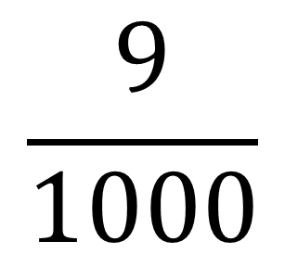
Partie entière |  |  |  |  |  |  |  |  |  |  |  | Partie décimale
milliards |  |  | millions |  |  | mille |  |  | unités simples |  |  | $$\frac{1}{10}$$ | $$\frac{1}{100}$$ | $$\frac{1}{1000}$$ | $$\frac{1}{10000}$$ | …
C | D | U | C | D | U | C | D | U | C | D | U | dixièmes | centièmes | millièmes | dix-millièmes
0
,
0
0
9
Je place la virgule entre la partie entière et la partie décimale
$$\frac{9}{1000}$$
= 0,009
Je dois rajouter un zéro dans la colonne des unités et dans les colonnes vides entre la virgule et le 9.
Cette fraction se lit :
9 millièmes
Je procède de la même manière.

Slide 11
Partie entière |  |  |  |  |  |  |  |  |  |  |  | Partie décimale
milliards |  |  | millions |  |  | mille |  |  | unités simples |  |  | $$\frac{1}{10}$$ | $$\frac{1}{100}$$ | $$\frac{1}{1000}$$ | $$\frac{1}{10000}$$ | …
C | D | U | C | D | U | C | D | U | C | D | U | dixièmes | centièmes | millièmes | dix-millièmes
0
,
0
0
9
$$\frac{9}{1000}$$
= 0,009
Je peux lire ce nombre de plusieurs façons :
9 millièmes
Zéro virgule zéro zéro neuf

